Slide 1


Slide 2












¿Qué es el CODS?
Sede en la Universidad de los Andes
Sitio de encuentro y pensamiento sobre los ODS en alianza con universidades y centros de investigación de América Latina y el Caribe
Contribuir desde la experiencia de América Latina y el Caribe a las discusiones globales de los ODS

Slide 3

ODS prioritarios: interrelaciones y tensiones
# 11 Ciudades sostenibles
# 15 Ecosistemas terrestres
# 16 Paz y Economías ilícitas
# 12 Consumo sostenible
# 7 Descarbonización

Slide 4
Principales actividades del CODS
Investigación
Formación
Incidencia
Entorno

Slide 5
Investigación
Promover la investigación en los ODS prioritarios a través de workshops regionales en asocio con las principales instituciones académicas de la región
Promover una agenda de investigación y pensamiento regional
Convocatorias de investigación para equipos Latinoamericanos y del Caribe

Slide 6
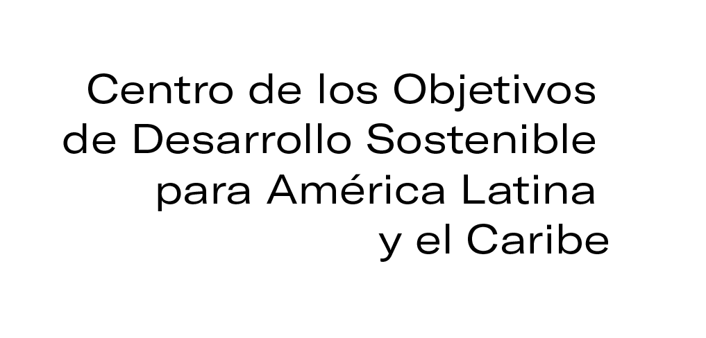



Abril: CEDEUS, Chile – ODS 11 Agosto: CIAT, Palmira – ODS 15 Octubre: UAM- CESED, México - ODS 16
Seminarios Internacionales + Call for Proposals 2019:

Slide 7
Formación
Mejorar el entendimiento de los Objetivos de Desarrollo Sostenible y sus interrelaciones
Desarrollo de MOOCs de manera conjunta con universidades aliadas
Programas académicos enfocados en ODS

Slide 8
Incidencia
Observatorio para medir el avance de los ODS en los países y principales ciudades de la región a partir de indicadores agregados
Encuesta de percepción regional sobre consumo y desarrollo sostenible
Creación de espacios para la difusión de conocimiento sobre desarrollo sostenible (seminarios, foros, podcast, redes sociales, blogs, etc)
Publicación y difusión de una serie de documentos de política sobre los ods priorizados.

Slide 9
Entorno
Promover la implementación de los ODS al interior de las instituciones educativas
Incentivar el intercambio de buenas prácticas de sostenibilidad en los entornos universitarios

Slide 10


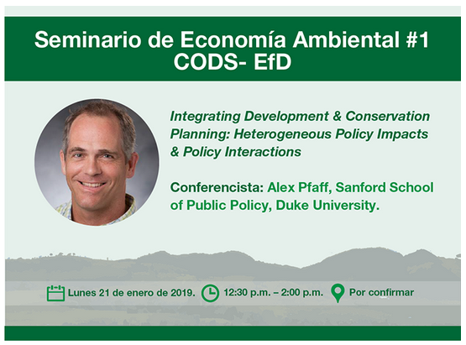
https://cods.uniandes.edu.co/

Slide 11
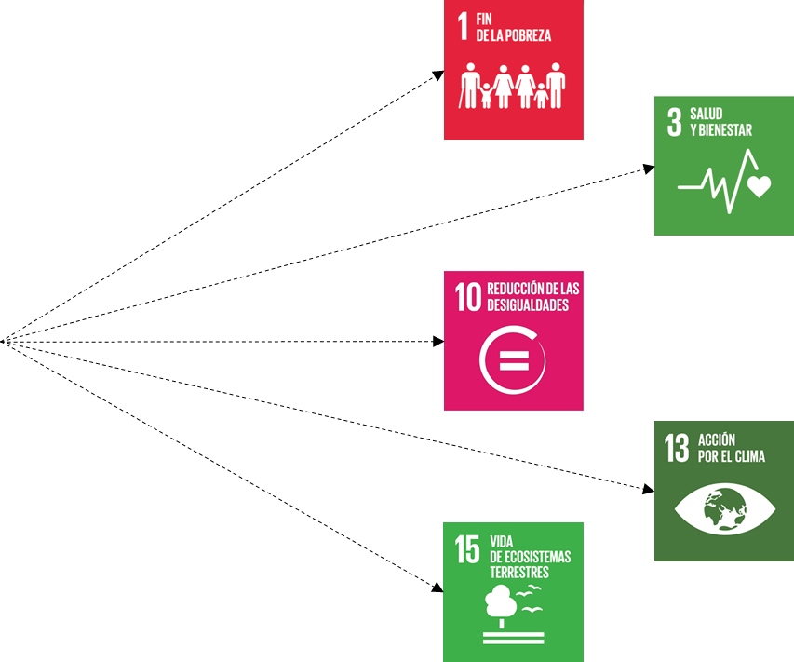

1era Convocatoria para Investigadores de Universidades y Centros de Investigación Latinoamericanos

Slide 12
Convocatoria de Investigación:
El objetivo es promover investigación interdisciplinaria que aborde los problemas asociados al logro del ODS 11
Énfasis en la comparación entre ciudades de la región y la interrelación de los sistemas ambientales, económicos y sociales así como las interacciones entre diferentes ODS

Slide 13
Temas Priorizados
Salud urbana
Ciudades conectadas y accesibles
Ciudades incluyentes
Servicios eco sistémicos
Bienestar humano en ambientes urbanos

Slide 14
Requisitos
Al menos un (1) profesor(a) o investigador(a) de al menos una (1) universidad o centro de investigación aliado
1 o más profesores afiliados a 1 o más universidades o centros de investigación en Latinoamérica y el Caribe.
Proyectos orientados en desarrollar investigación o recolección de datos en al menos dos (2) países en Latinoamérica y el Caribe.

Slide 15
Financiación
US$ 18,000 por proyecto
La duración máxima de los proyectos es 12 meses

Slide 16
Rubros Financiables
Personal científico
Personal de apoyo: auxiliares administrativo
Insumos computacionales
Materiales/suministros de laboratorio
Salidas de campo
Viajes
Equipos
Servicios técnicos
Publicaciones
Material Bibliográfico
Experimentos o implementación de encuestas

Slide 17
Rubros no Financiables
Matrículas de estudiantes de pregrados o posgrados
Adquisición de equipos robustos
Bonificaciones a profesores o personal de planta administrativo
**Importante resaltar que el rubro de overhead/gastos administrativos directos e indirectos NO se pueden financiar en los proyectos de investigación.

Slide 18
Criterios Generales de Evaluación :
Aporte al entendimiento de problemas asociados al logro de los ODS
Implicaciones de política pública para alcanzar las metas del ODS 11
Enfoque interdisciplinario
Énfasis en problemas prioritarios para la región y utilización de datos, casos, etc. de al menos 2 países en Latinoamérica

Slide 19
Criterios Generales de Evaluación
Trayectoria académica del equipo investigador y claridad de los aportes de cada uno de los investigadores desde su área de estudio
Viabilidad de las actividades planteadas de acuerdo con los tiempos de ejecución y presupuesto presentado
Colaboración con otras entidades
Claridad en los productos esperados
Proyección para consecución de fondos futuros

Slide 20
Evaluación
Esta convocatoria será evaluada en dos fases:
Primera fase: evaluación por pares externos, previa revisión de los requisitos.
Segunda fase: Comité de la Universidad de los Andes con participación de expertos internacionales de las Universidades aliadas.

Slide 21
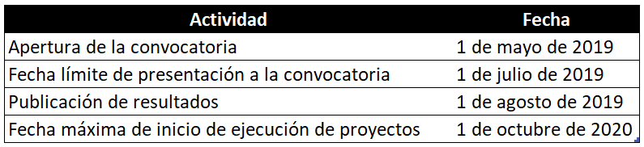
Cronograma
2019
La propuesta debe ser enviada al correo centro.ods@uniandes.edu.co con copia a carla.panyella@uniandes.edu.co con el asunto Convocatoria ODS 11
https://cods.uniandes.edu.co/

Slide 22








